Slide 1

Milliy AI Hakaton: Andijon 2026
BEST Cook
Kelajak ovqat buyurtmasi: AI + 3D tajribasi
✦ Immersiv Qandolatchilik Platformasi

Slide 2
02
MUAMMO
Maxsus tort buyurtmasi tizimi butunlay eskirgan.
❌ Mijoz va qandolatchi tasavvuri mos kelmaydi: Yakuniy tort ko'pincha kutilgan natijadan farq qiladi.
⏳ Muloqot xarajatlari yuqori: Buyurtma berish jarayonida ko'p vaqt tushuntirishlarga va chatlarga sarflanadi.
⚠️ Allergiya xavfi: Ingredientlar tarkibi noto'g'ri tushunilishi allergik reaksiyalarga olib kelishi mumkin.

Slide 3
03
YECHIM
Dunyodagi birinchi immersiv tort dizayn platformasi.
1. IMMERSIV WEB
3D Konstruktor 🎨
Real vaqt rejimida tortni "skulpting" qilish: qavatlar soni, fondant teksturalari, bezaklar, gullar va ranglar. Mijoz nimani ko'rsa — aynan o'shani oladi (WYSIWYG).
2. AVTOMATLASHTIRILGAN CRM
Konditer Paneli 🍰
Har bir dizayn asosida avtomatik ravishda texnik varaqalar, ingredientlar ro'yxati va optimal ishlab chiqarish jadvallarini shakllantirish. Ma'muriy va qo'shimcha xarajatlar nolga tenglashadi.

Slide 4
06
BIZNES MODEL
O'zaro bog'liq va yuqori rentabelli uchta daromad oqimi.
1. TRANZAKSION
Komissiya Modeli 💸
Sweets, cakes, confectionery: 10% Food sales: 5% O'rtacha buyurtma qiymati: $185 (Konditerdan undiriladi)
2. OBUNA (SAAS)
Konditer Pro Obunasi 💼
Konditerlar va sexlar uchun ilg'or panel, cheksiz 3D spetsifikatsiyalar va texnik varaqalar eksporti, chuqur tahliliy vositalar va ustuvor joylashtirish. Narxi: $49 / oy
3. B2B KAMPANIYALAR
Brend Studio 🏢
Korporativ tadbirlar, to'ylar va yirik hashamatli brendlar uchun maxsus interaktiv 3D buyurtma va brendlashtirilgan immersiv tajribalar yaratish xizmati. Narxi: $2,000+ / loyiha

Slide 5
04
BOZOR IMKONIYATI
Cheksiz bozorni kengaytirish va raqamlashtirish.
TAM
Umumiy Bozor
$2,285M
Global maxsus konditerlik mahsulotlari bozorining umumiy hajmi.
SAM
Online Segment
$68M
Raqamli platformalar va onlayn buyurtmalar orqali qamrab olinadigan xizmat ko'rsatish bozori.
SOM
3-Yillik Maqsad
$4.8M
Dastlabki 3 yilda platformamiz orqali egallash rejalashtirilgan real bozor ulushi.

Slide 6
07
BOSQICHLAR
Series A investitsiya bosqichigacha bo'lgan yo'l xaritasi.
Bugun
T1
T2
T3
Hozirgi Holat
Beta Tugallandi 🚀 Platforma sinovlari muvaffaqiyatli yakunlandi va 3 ta faol hamkor/foydalanuvchi ulangan.
6-Oylik Maqsad
Kengayish 📈 500 ta faol konditer ulanadi va oyiga $100K MRR ko'rsatkichiga erishiladi.
12-Oylik Maqsad
Bozor Yetakchiligi 🏆 2,000 ta konditer jalb qilinadi va oyiga $500K MRR darajasiga erishiladi.
Series A
Masshtab 🌐 Milestone: 5,000 ta faol konditer tarmog'ini yaratish va global bozorga chiqish.

Slide 7
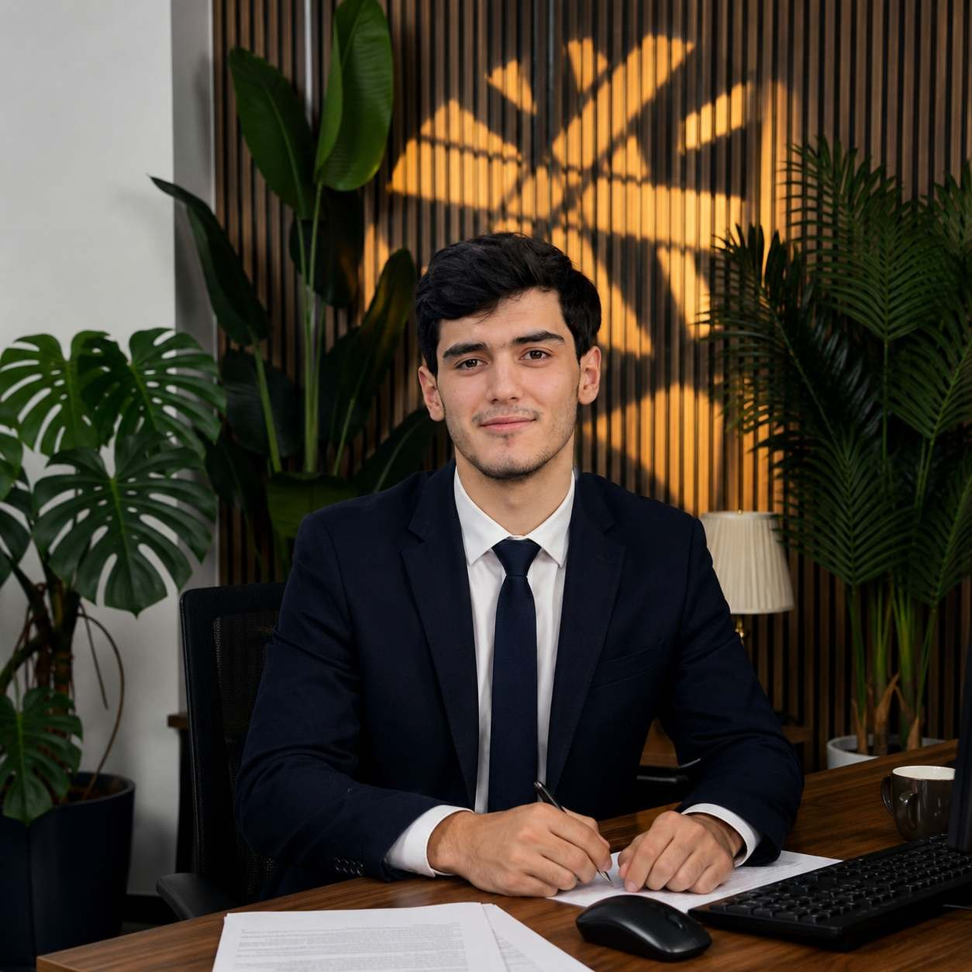
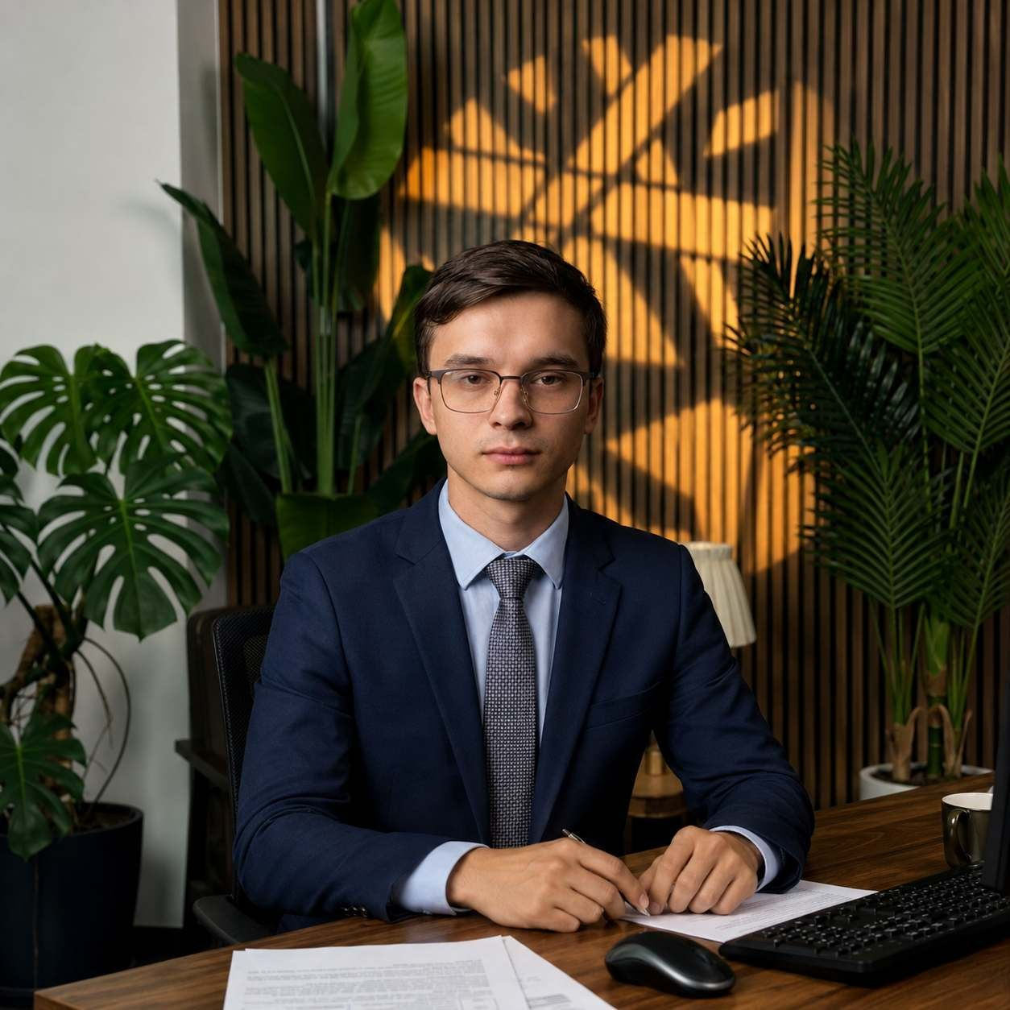
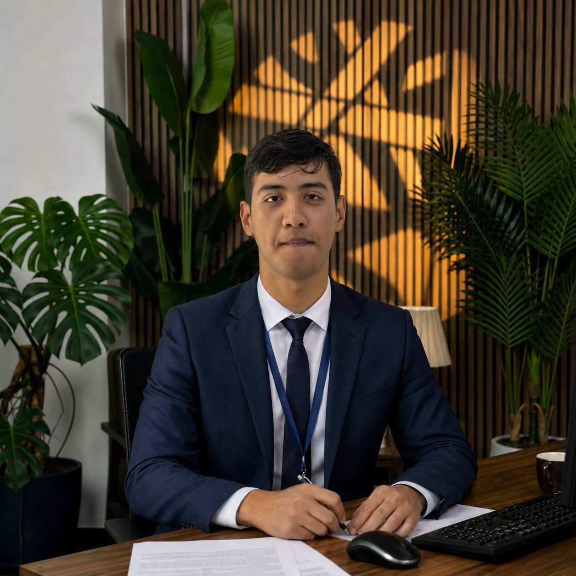
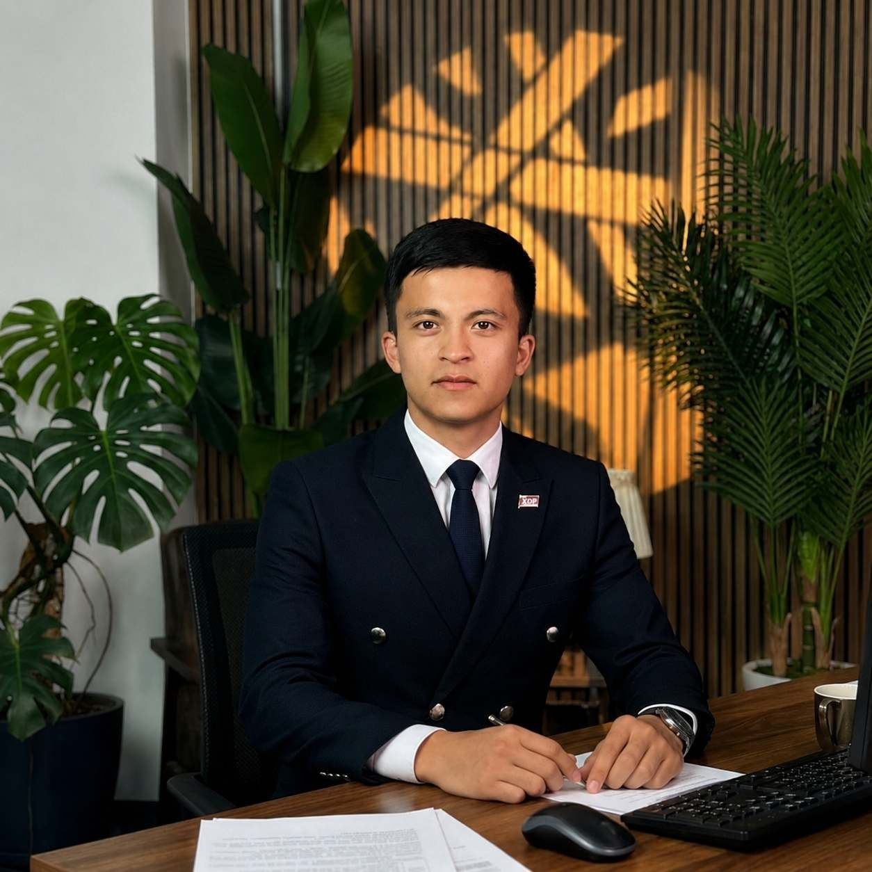
08
JAMOA
Bajarish va natijaga yo'naltirilgan, o'z hunarining fidoiylari.
Sardorbek Albakiev
CEO / Loyiha Rahbari
Qurish va boshqarish bo'yicha 5 yillik tajribaga ega.
Stadnyuk Bogdan
CTO / Bosh Dasturchi
DevOps 3 yil tajriba
Umidjon Odiljonov
Biznes Analitik
O'sish strategiyalari va ma'lumotlar tahlili (Growth Hack) mutaxassisi.
Abdulloh M'amurov
UI / UX Designer
Vizual brending va mahsulot dizayni bo'yicha 1 yillik tajriba.

